Slide 1

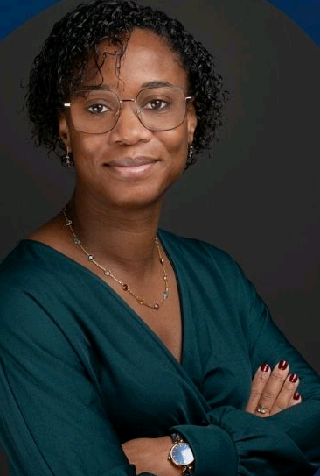
Ecrivaine publique
L'écriture, c'est bien plus qu'un métier, c'est une relation commune visant à accompagner tout le monde dans la bienveillance et l'écoute.

Slide 2



Parcours personnel
Passionnée de lecture et d’écriture.
Choriste (Chorus United).
Golfeuse (Club féminin à l’Ile fleurie).
Co-responsable bénévole au Secours Catholique de Sartrouville.
Master Administration et Echanges Internationaux.
Causes
Passions
Formations
Pour en savoir plus : https://www.linkedin.com/in/linsee-damay/

Slide 3
Profession
Les services que je propose :
Rédaction de courriers et documents administratifs
Aide à la rédaction de textes officiels
Transcription et mise en forme de documents
Assistance pour les démarches administratives
Rédaction, relecture et correction de textes personnels et professionnels
Aide à l'insertion sociale et professionnelle.
Création de contenus…
Ecrivaine publique

Slide 4

Mes valeurs
Je prône des valeurs fondamentales telles que l'écoute, l'empathie, le respect, la discrétion, la rigueur, l'accessibilité et la solidarité.
Des valeurs humanistes me permettant d'accomplir mes missions de manière éthique et bénéfique pour la communauté.
Passionnée depuis plusieurs années par l'écriture, je compte à mon actif la réalisation de recueils de poèmes, de pensées, d’une histoire pour enfants et d'autres écrits personnels en cours (romans, nouvelles).
Je propose mes services dans le domaine rédactionnel. Que ce soit dans la rédaction, la réécriture et la correction de documents écrits.

